Slide 1


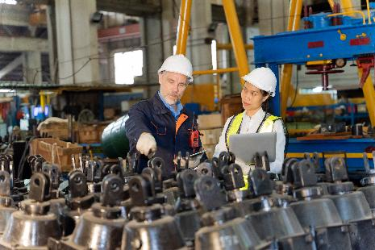
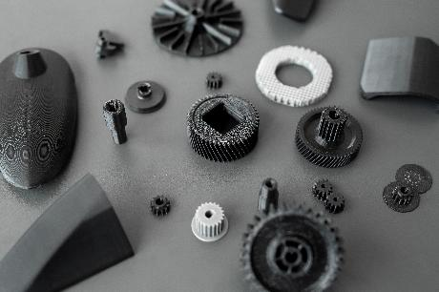
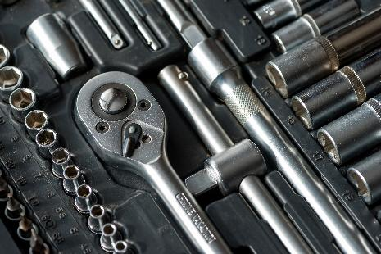
lndustrie und Maschinenbau
Schnelle
Ersatzteile
Leichte und stabile Bauteile
Individuelle Werkzeuge und Vorrichtungen
  Der 3D-Druck ermöglicht es, Ersatzteile direkt vor Ort und bei Bedarf herzustellen. Dadurch verkürzen sich Lieferzeiten erheblich, und Maschinen können schneller wieder in Betrieb genommen werden. Besonders bei seltenen oder nicht mehr produzierten Teilen bietet der 3D-Druck eine flexible und kosteneffiziente Lösung.
  Durch den Einsatz spezieller Strukturen und Materialien lassen sich Bauteile produzieren, die gleichzeitig leichter und dennoch äußerst robust sind. Dies verbessert die Leistungsfähigkeit von Maschinen und reduziert den Energieverbrauch. Branchen wie Luft- und Raumfahrt oder Automobil profitieren besonders davon.
  Durch den Einsatz von 3D-Druck lassen sich Werkzeuge, Halterungen und Vorrichtungen präzise auf Produktionsprozesse abstimmen. Unternehmen profitieren von einer deutlich höheren Flexibilität, da Hilfsmittel schnell entwickelt und direkt im eigenen Betrieb gefertigt werden können. Dies reduziert den Zeit- und Kostenaufwand, und steigert die Effizienz und Innovationsgeschwindigkeit in der Fertigung.

Slide 2
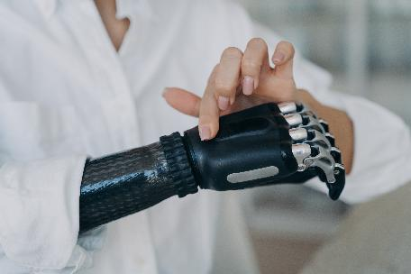
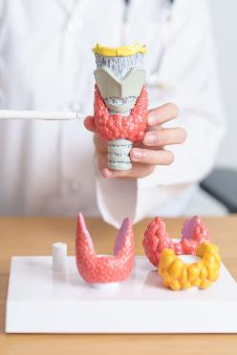
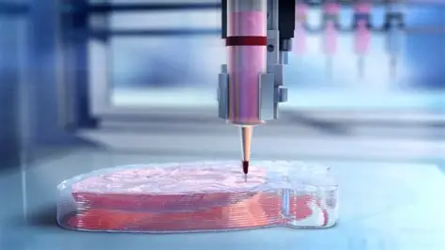
Medizin & Gesundheitswesen
Maßgeschneiderte Prothesen und Orthesen
Chirugische Planung mit 3D-Modellen
Bioprinting von Geweben und Organen
  Chirurg:innen nutzen 3D-gedruckte anatomische Modelle zur Operationsplanung. Durch das vorherige Anfassen und genaue Studieren der individuellen Anatomie sinkt die Unsicherheit, die Orientierung im OP fällt leichter und Operationszeiten verkürzen sich um bis zu 2,5 Stunden. Zudem steigen Präzision und Sicherheit, während die Kosten deutlich sinken.
  Bioprinting verwendet Bio-Tinten, um lebendes Gewebe zu erstellen, mit dem Ziel, den Mangel an Organen zu beheben. Obwohl noch im Versuchsstadium, ist es vielversprechend für die regenerative Medizin. Das Boston Children’s Hospital hat Ersatzblasen aus patienteneigenen Zellen entwickelt.
  Mit dem 3D-Druck lassen sich erschwingliche, maßgeschneiderte Prothesen und Orthesen herstellen. So erhielt beispielsweise ein Radfahrer aus Bristol nach einem Unfall eine 3D-gedruckte Augenhöhlenprothese, die seine Funktion und Ästhetik wiederherstellte.

Slide 3
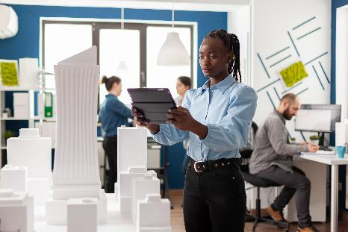
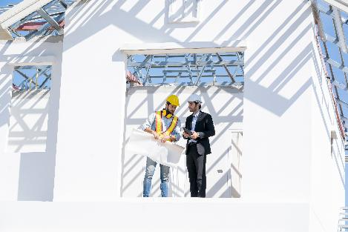
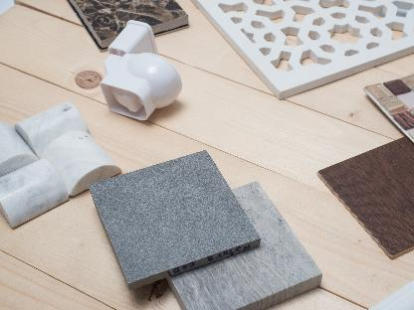
Bauwesen & Architektur
Komplexe Gebäudemodelle
Innovatives Bauen mit 3D-Druck
Nachhaltige Baumaterialien
  3D-Druck ermöglicht die Herstellung präziser Architekturmodelle, die zur Planung und Präsentation eingesetzt werden. Durch detailreiche Miniaturen können Bauprojekte realistischer visualisiert und frühzeitig optimiert werden. Dies erleichtert sowohl die Kommunikation mit Auftraggeber:innen als auch die Abstimmung im Planungsteam.
  Im Bauwesen kommt großformatiger 3D-Druck zunehmend beim Errichten von Gebäudeteilen oder ganzen Häusern zum Einsatz. Mit speziellen Betondruckern lassen sich Wände schnell, effizient und ressourcenschonend herstellen. Diese Technik eröffnet neue Freiheiten im Design und kann Bauprozesse erheblich beschleunigen.
  3D-Druck fördert den Einsatz nachhaltiger Materialien wie recyceltem Beton, Lehm oder biobasierten Mischungen. Da nur exakt die benötigte Materialmenge verarbeitet wird, entsteht weniger Abfall. Zudem ermöglicht der präzise Schichtaufbau energieeffiziente Strukturen und umweltfreundlichere Bauweisen.

Slide 4
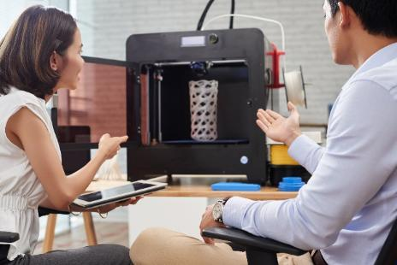
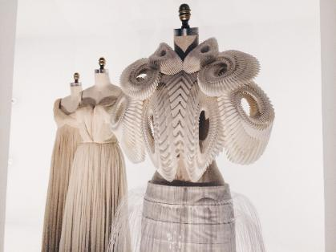
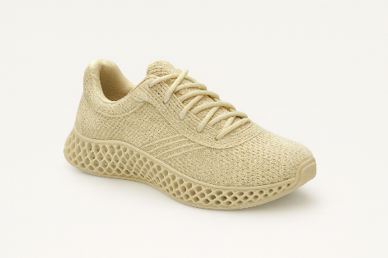
Design & Mode
3D-gedruckte Designobjekte
Ungeahnte Kreativität
Nachhaltige Mode
  Mit 3D-Druck lassen sich individuelle Designobjekte wie Vasen, Schalen oder dekorative Wohnaccessoires herstellen. Designer:innen können komplexe Muster, organische Formen und filigrane Strukturen gestalten, die mit klassischen Verfahren schwer umzusetzen wären. So entstehen ästhetische, moderne und oft einzigartige Einzelstücke für den Wohnbereich.
  3D-Druck eröffnet Modedesigner:innen neue Freiräume: Kleidung und Schmuck können mit innovativen Formen, ungewohnten Proportionen und experimentellen Materialien (flexibel, leicht, textilähnlich) gestaltet werden. Avantgardistische Mode entsteht ohne die üblichen Grenzen klassischer Fertigungstechniken.
  Durch On-Demand-Produktion werden Kleidungsstücke nur dann hergestellt, wenn sie tatsächlich benötigt werden. Das spart Ressourcen und reduziert Überproduktion. Der 3D-Druck ermöglicht zudem passgenaue, individuell angepasste Produkte mit hoher Qualität, sodass Nachhaltigkeit und guter Service sinnvoll miteinander verbunden werden.

